Slide 1
収入と支出の考え方
対象期間は1年生と2年生以上で違います
1年生：2022年4月～11月までの8か月間
2年生以上：2021年12月～2022年11月までの1年間
収入と支出の差が学士36万・修士・博士45万以上となった
場合は減額指導の該当者となり月額指導面接を行います

Slide 2




「継続願」提出の申告時の収入・支出の考え方
継続願上のあなたの収入
=以下の①②③の合計
継続願上のあなたの支出
（考え方のポイント）
継続願を提出する際に申告する「収入」については、あなたに直接入るお金の他に、家族があなたに代わって業者や学校に支払った費用もあなたの収入として入ったものとし、加算してください。
あなたにかかる費用（支出）
①両親があなたに代わって払った学費・家賃等
学費
修学費・通学費
あなた
寮費・家賃
②アルバイト代
光熱費・通信費
③日本学生支援機構の奨学金
医療費・娯楽
機関保証の保証料

Slide 3
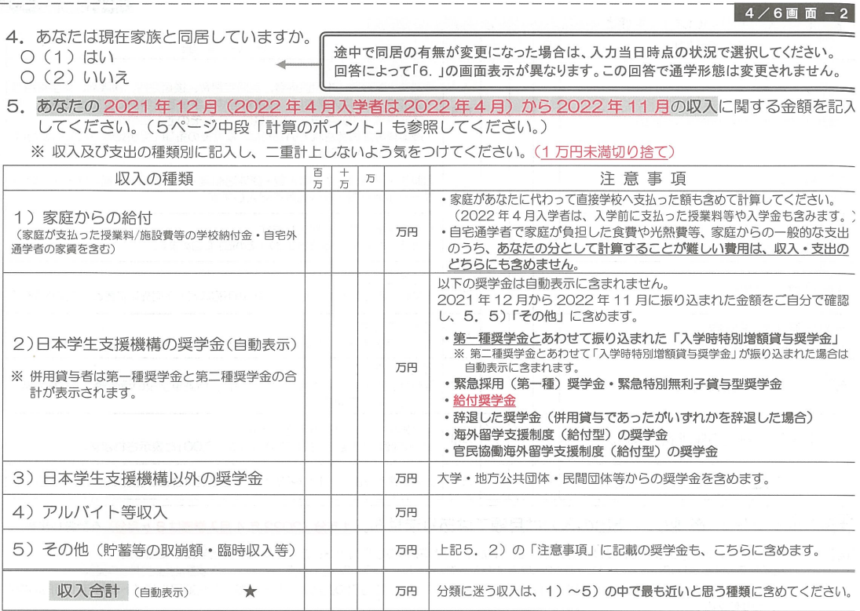
あなたの収入申告の注意点
2021年12月～2022年11月までの収入を記載してもらいます。
（1年生は4月からの8か月分）
あなたに代わって両親が直接支払った授業料、家賃も含めます。
注意１：奨学金から授業料を支払っている場合は含めないでください（二重計上になります）
注意２：家族と同居している場合は、あなただけの食費、光熱水費の算出が難しいため含めなくても構いません。

Slide 4
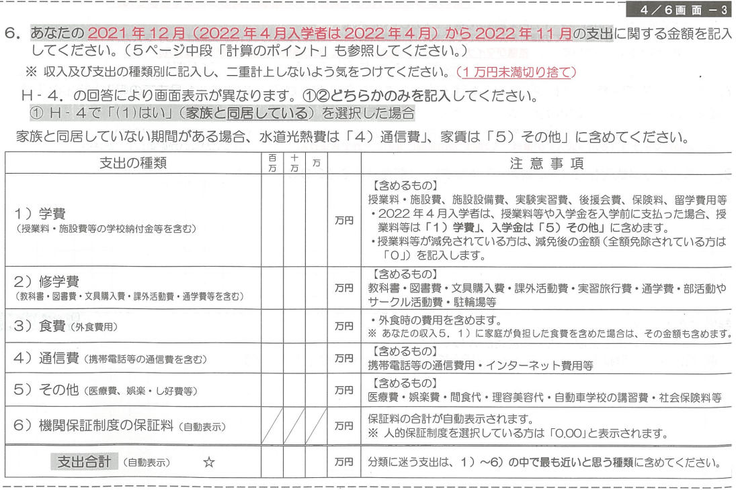
あなたの支出申告の注意点
1）学費は53万円です。
注意：給付奨学生や本学授業料免除の利用により減免を受けた方は自己負担額を記入してください。
2）あなただけの食費の算出は難しいので外食のみ計上してください。
家族と同居している方（自宅通学者）

Slide 5
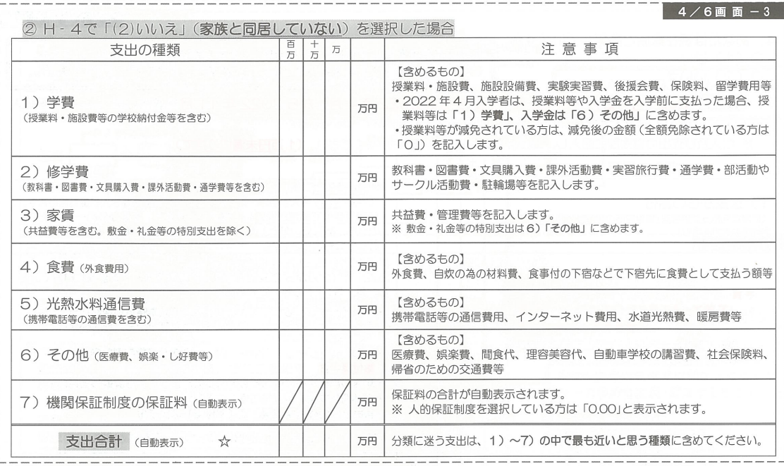
あなたの支出申告の注意点
家族と同居していない方（自宅外通学者）
1）学費は53万円です。
注意：給付奨学生や本学授業料免除の利用により減免を受けた方は自己負担額を記入してください。

